Slide 1
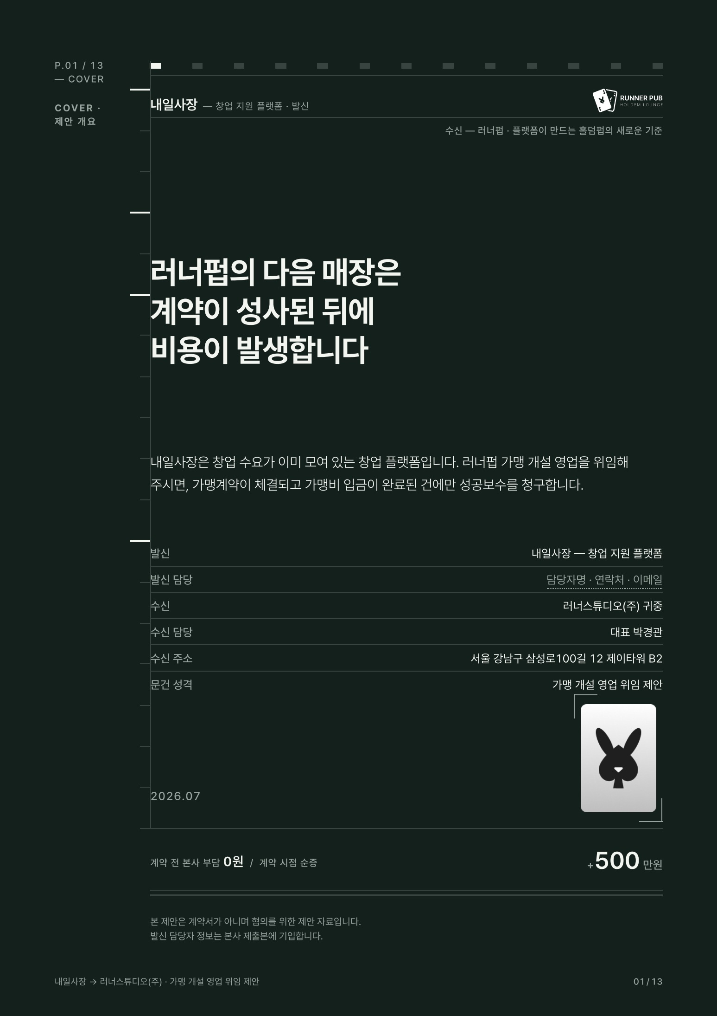
Notes:
제안 개요 — 발신 내일사장, 수신 러너스튜디오(주). 계약이 성사된 뒤에만 비용이 발생한다는 것이 이 제안의 핵심입니다.

Slide 2
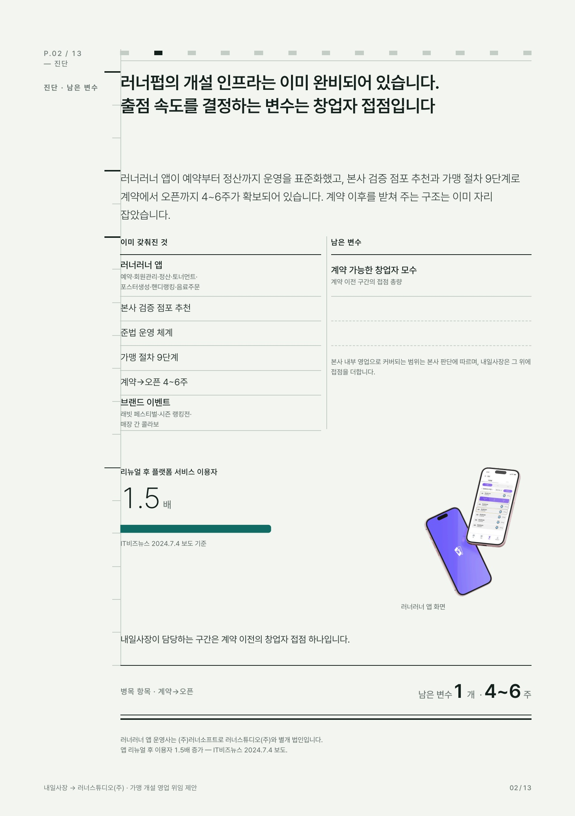
Notes:
진단 — 러너펍의 개설 인프라는 이미 완비되어 있고, 남은 변수는 창업자 접점 하나입니다.

Slide 3
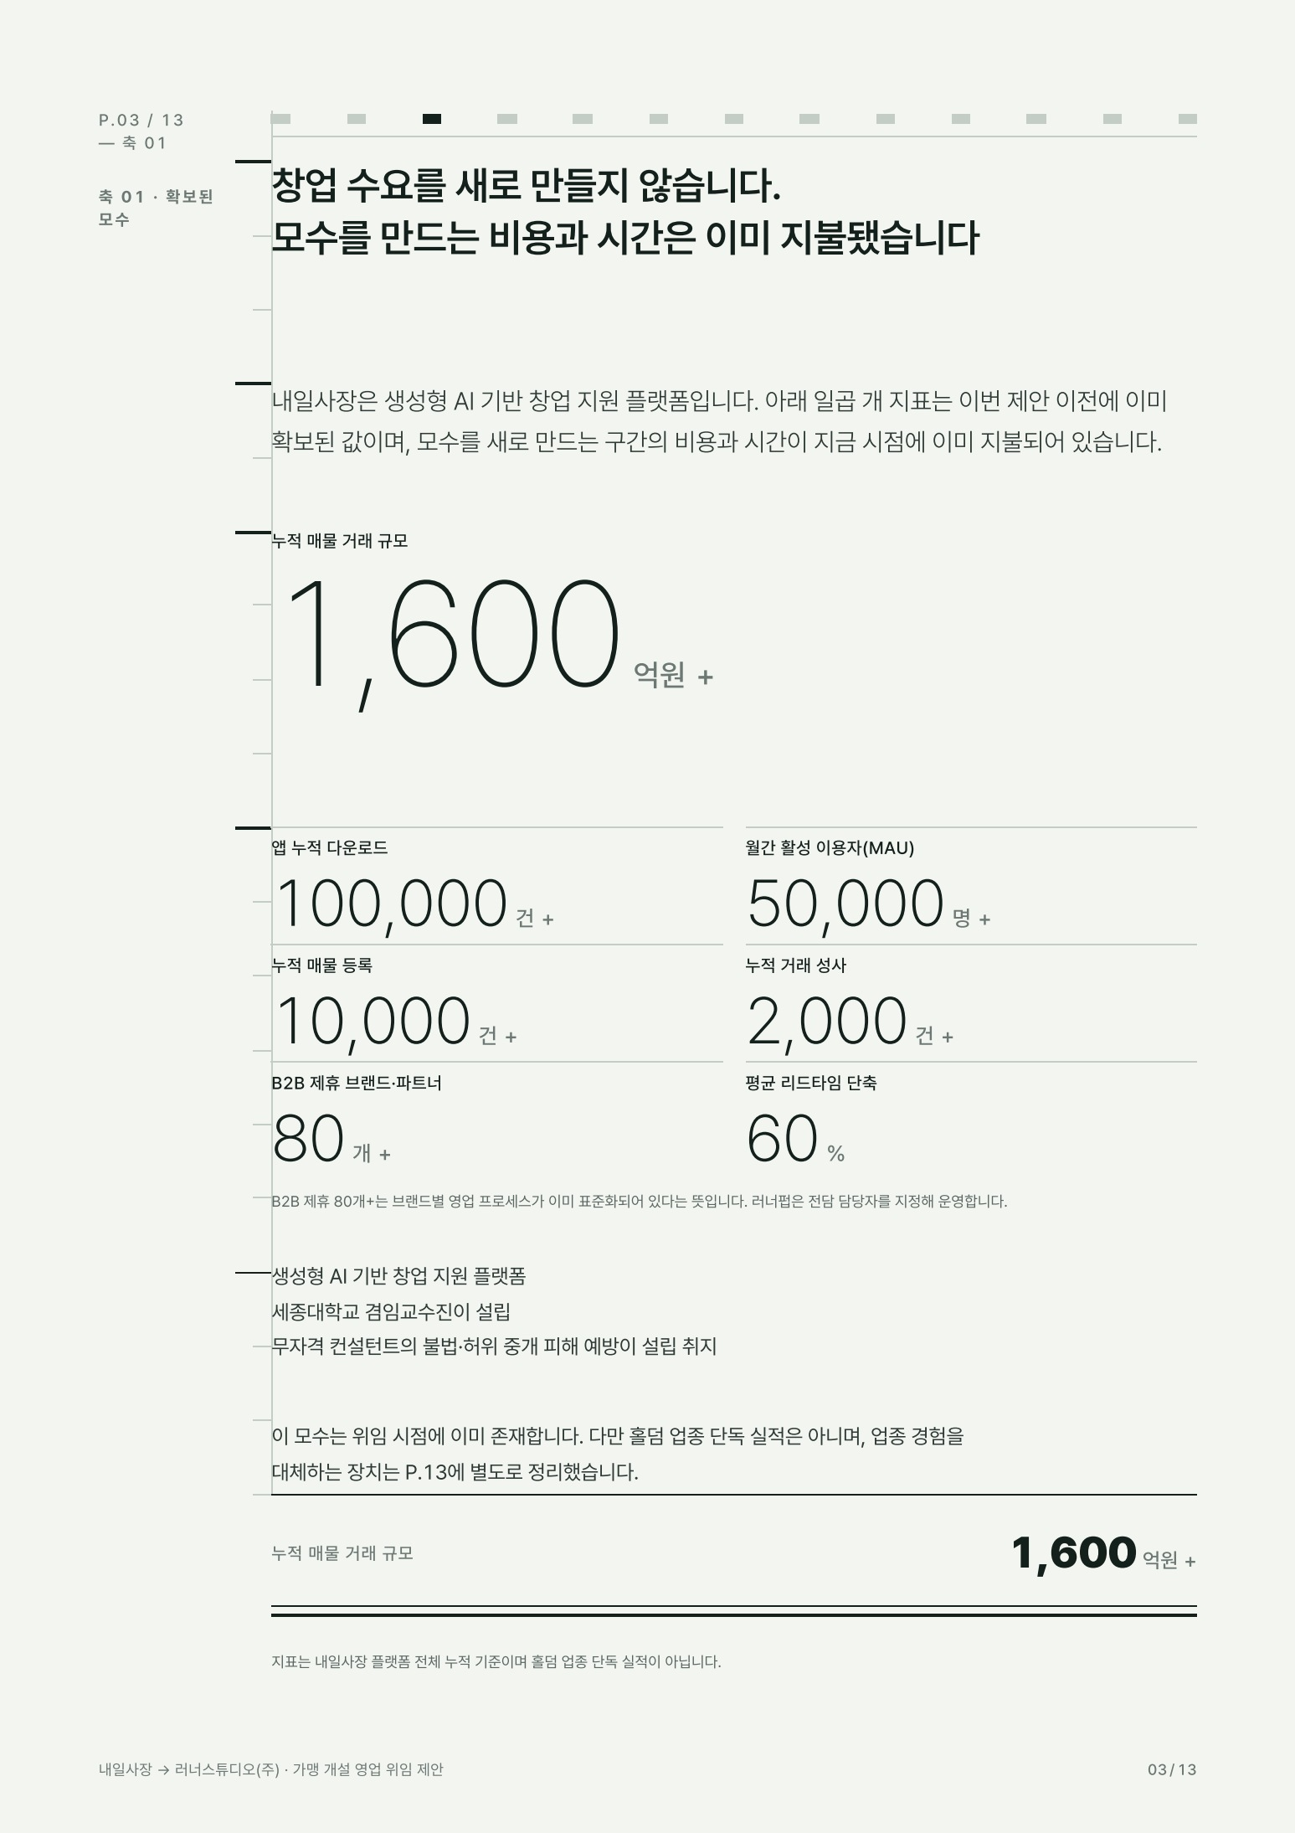
Notes:
축01 모수 — 창업 수요를 새로 만들 필요가 없습니다. 플랫폼 누적 지표 기준입니다.

Slide 4
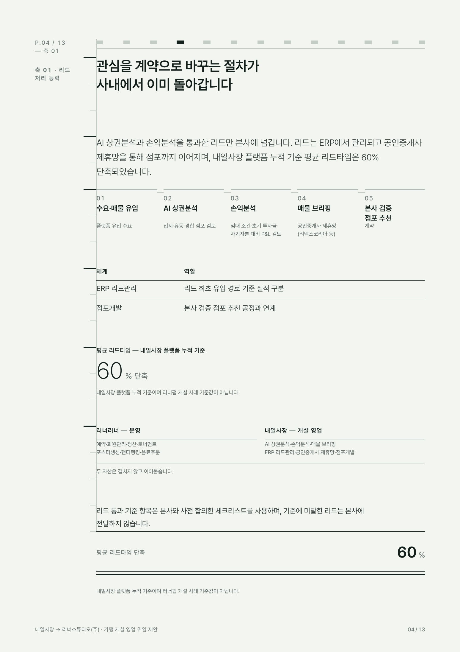
Notes:
축01 리드 처리 — 관심을 계약으로 바꾸는 절차가 사내에 이미 돌아갑니다.

Slide 5
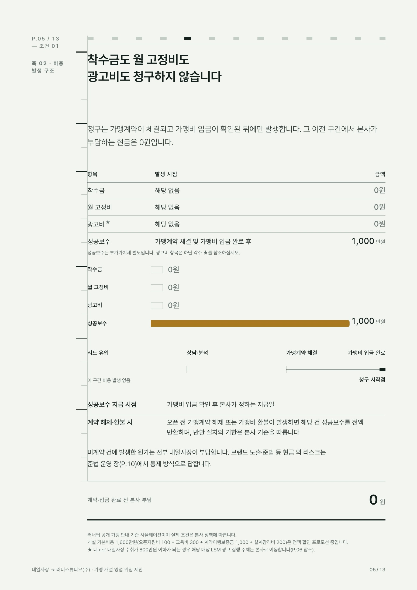
Notes:
축02 비용 구조 — 착수금·월 고정비·광고비를 청구하지 않습니다. 계약·입금 전 본사 부담은 0원입니다.

Slide 6
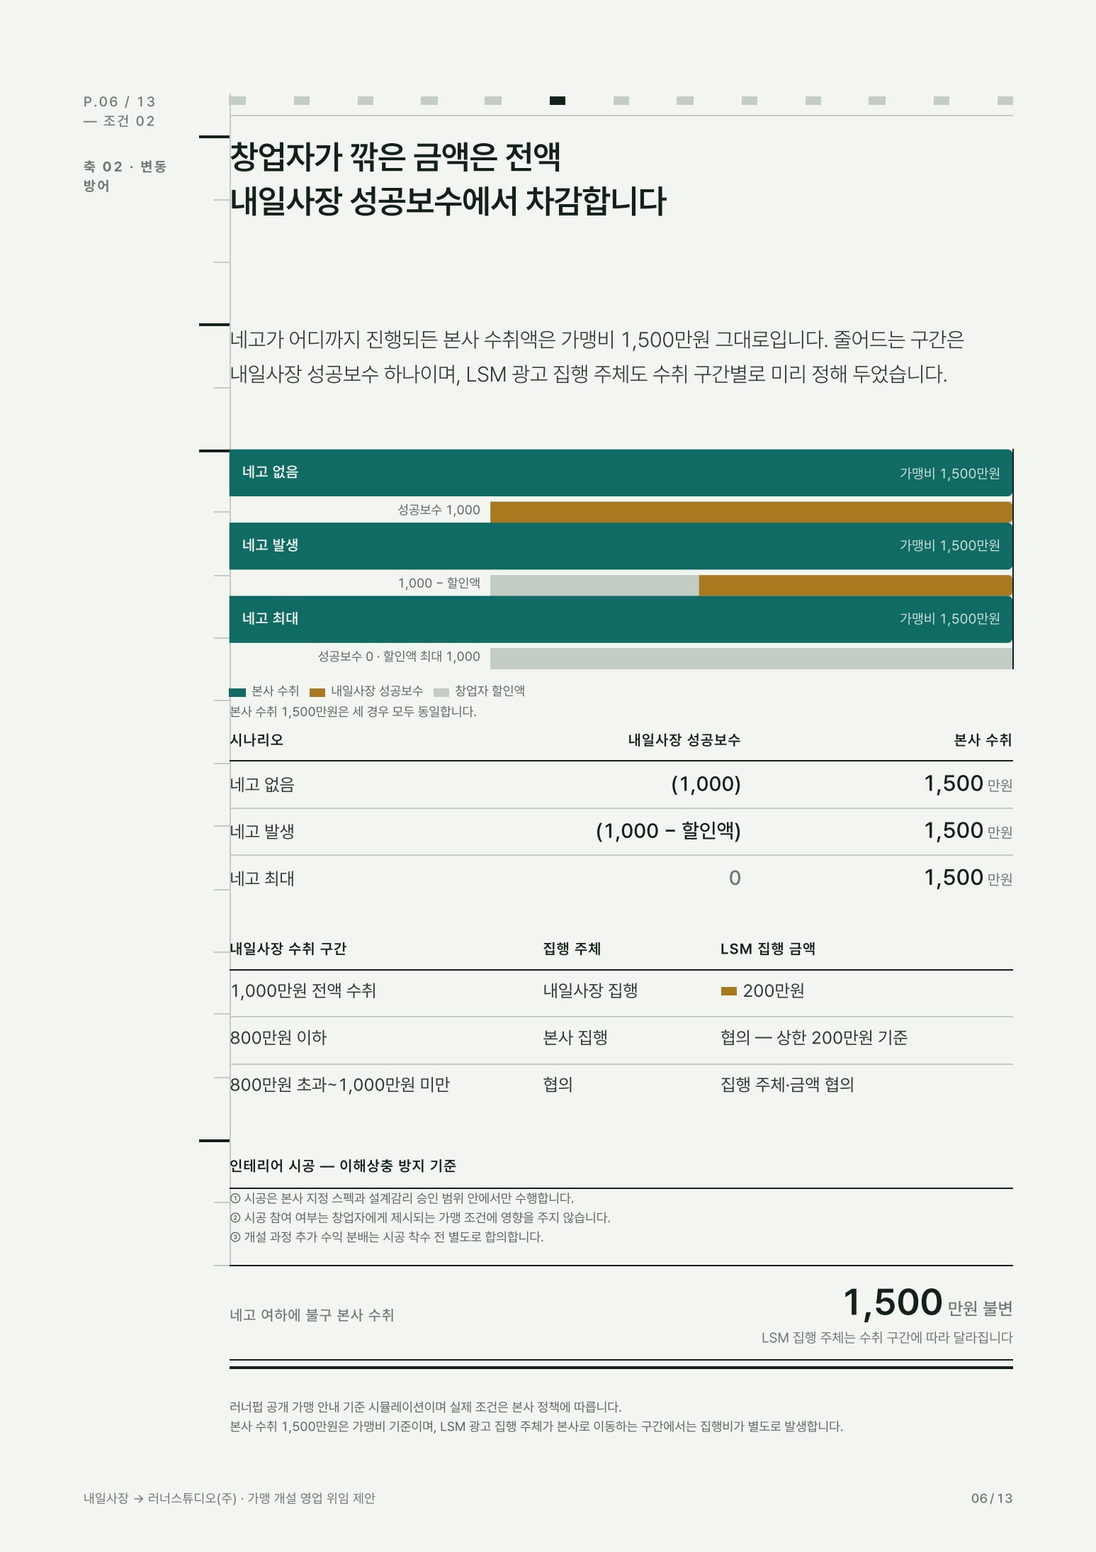
Notes:
축02 변동 방어 — 창업자가 깎은 금액은 전액 내일사장 성공보수에서 차감되고, 본사 수취액 1,500만원은 불변입니다.

Slide 7
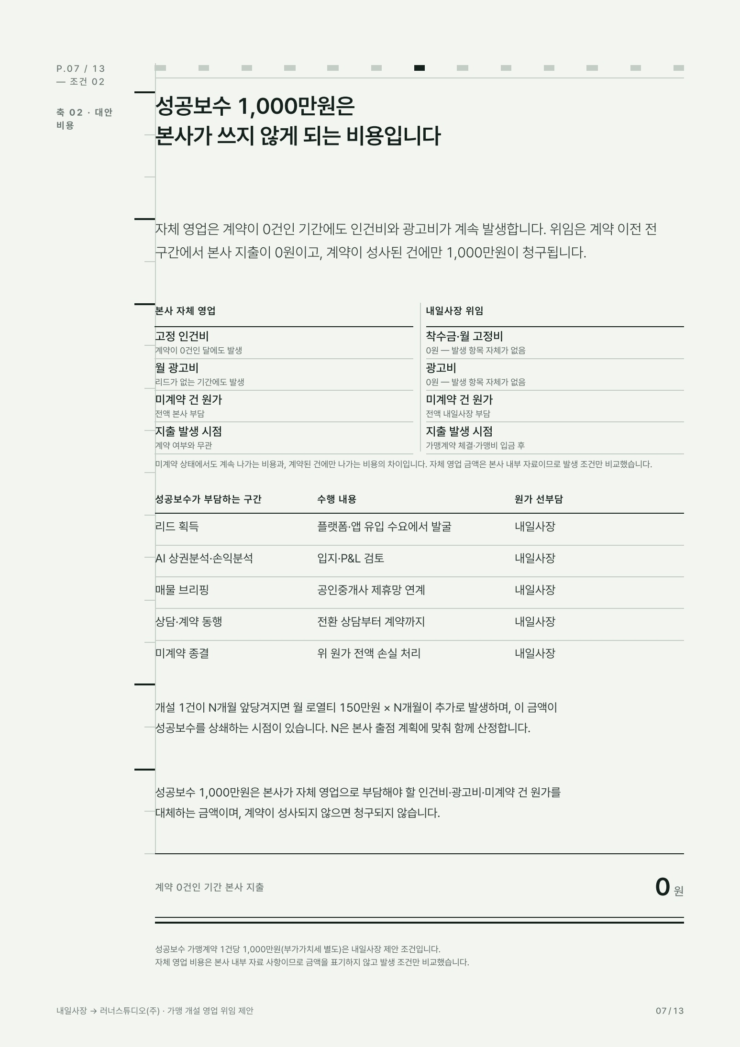
Notes:
축02 대안 비용 — 성공보수 1,000만원은 본사가 자체 영업으로 부담할 인건비·광고비·미계약 원가를 대체하는 금액입니다.

Slide 8
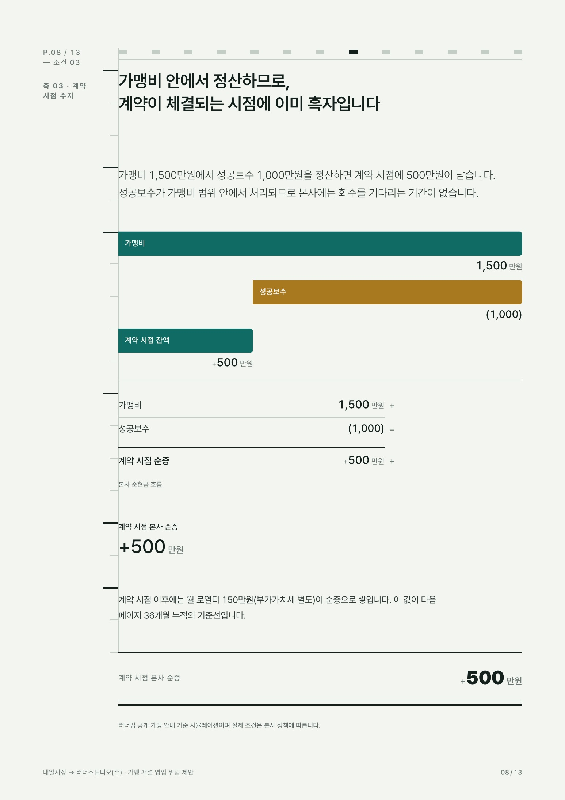
Notes:
축03 계약 시점 수지 — 가맹비 범위 안에서 정산되므로 계약 시점에 이미 500만원 흑자입니다.

Slide 9
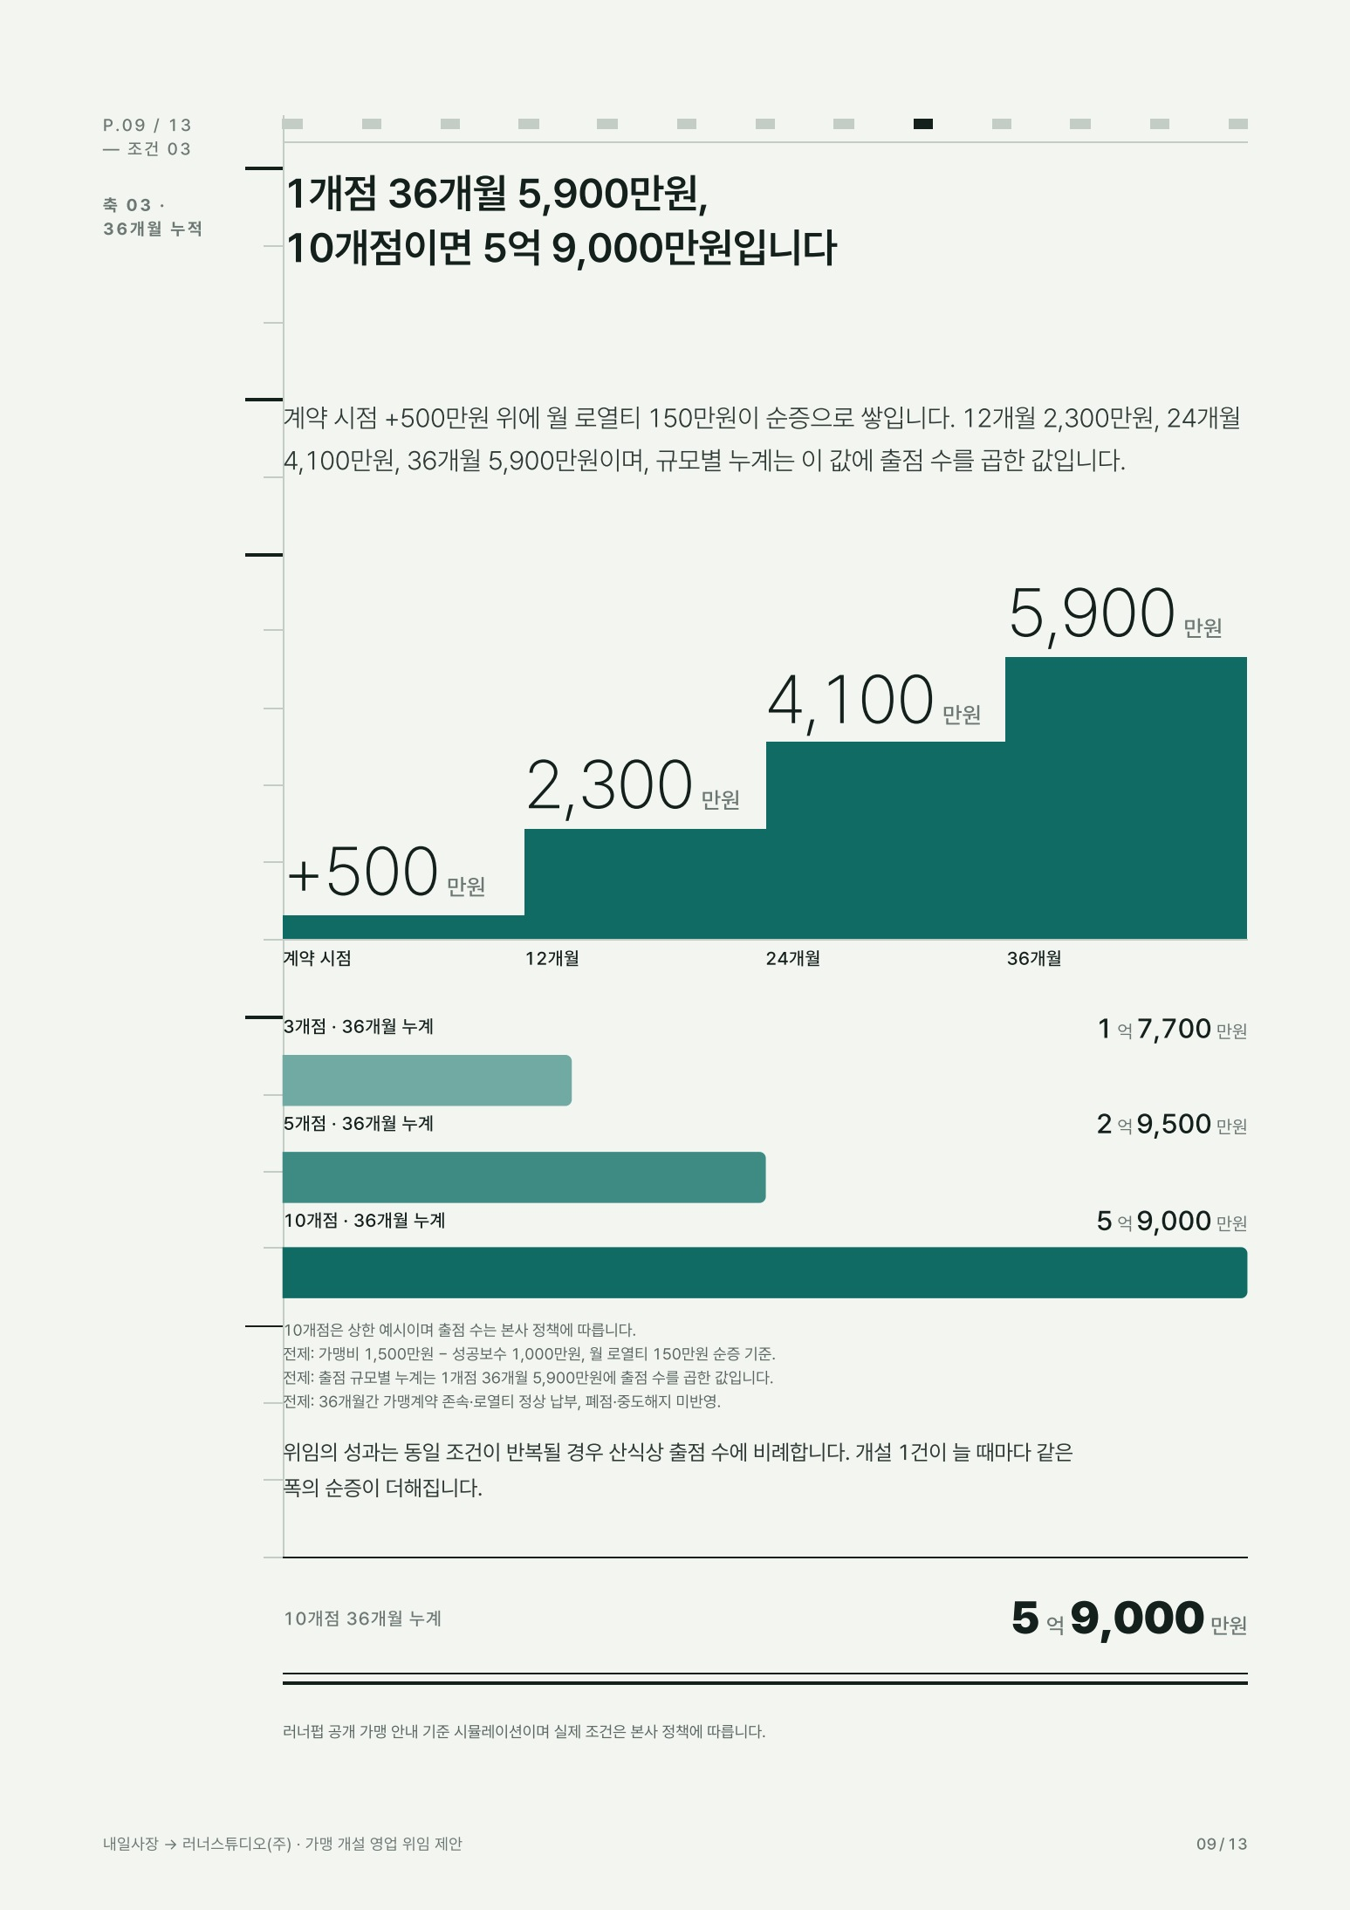
Notes:
축03 36개월 누적 — 1개점 5,900만원, 10개점이면 5억 9,000만원입니다.

Slide 10
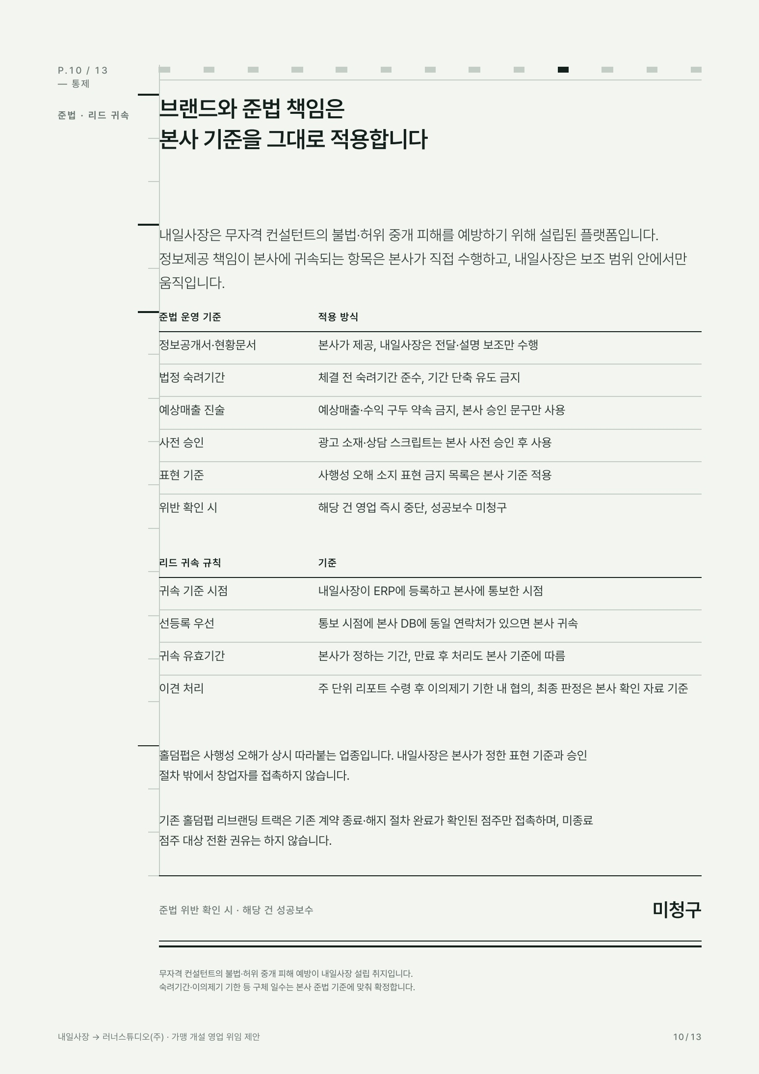
Notes:
통제 — 브랜드와 준법 책임은 본사 기준을 그대로 적용하고, 리드 귀속 규칙도 명문화했습니다.

Slide 11
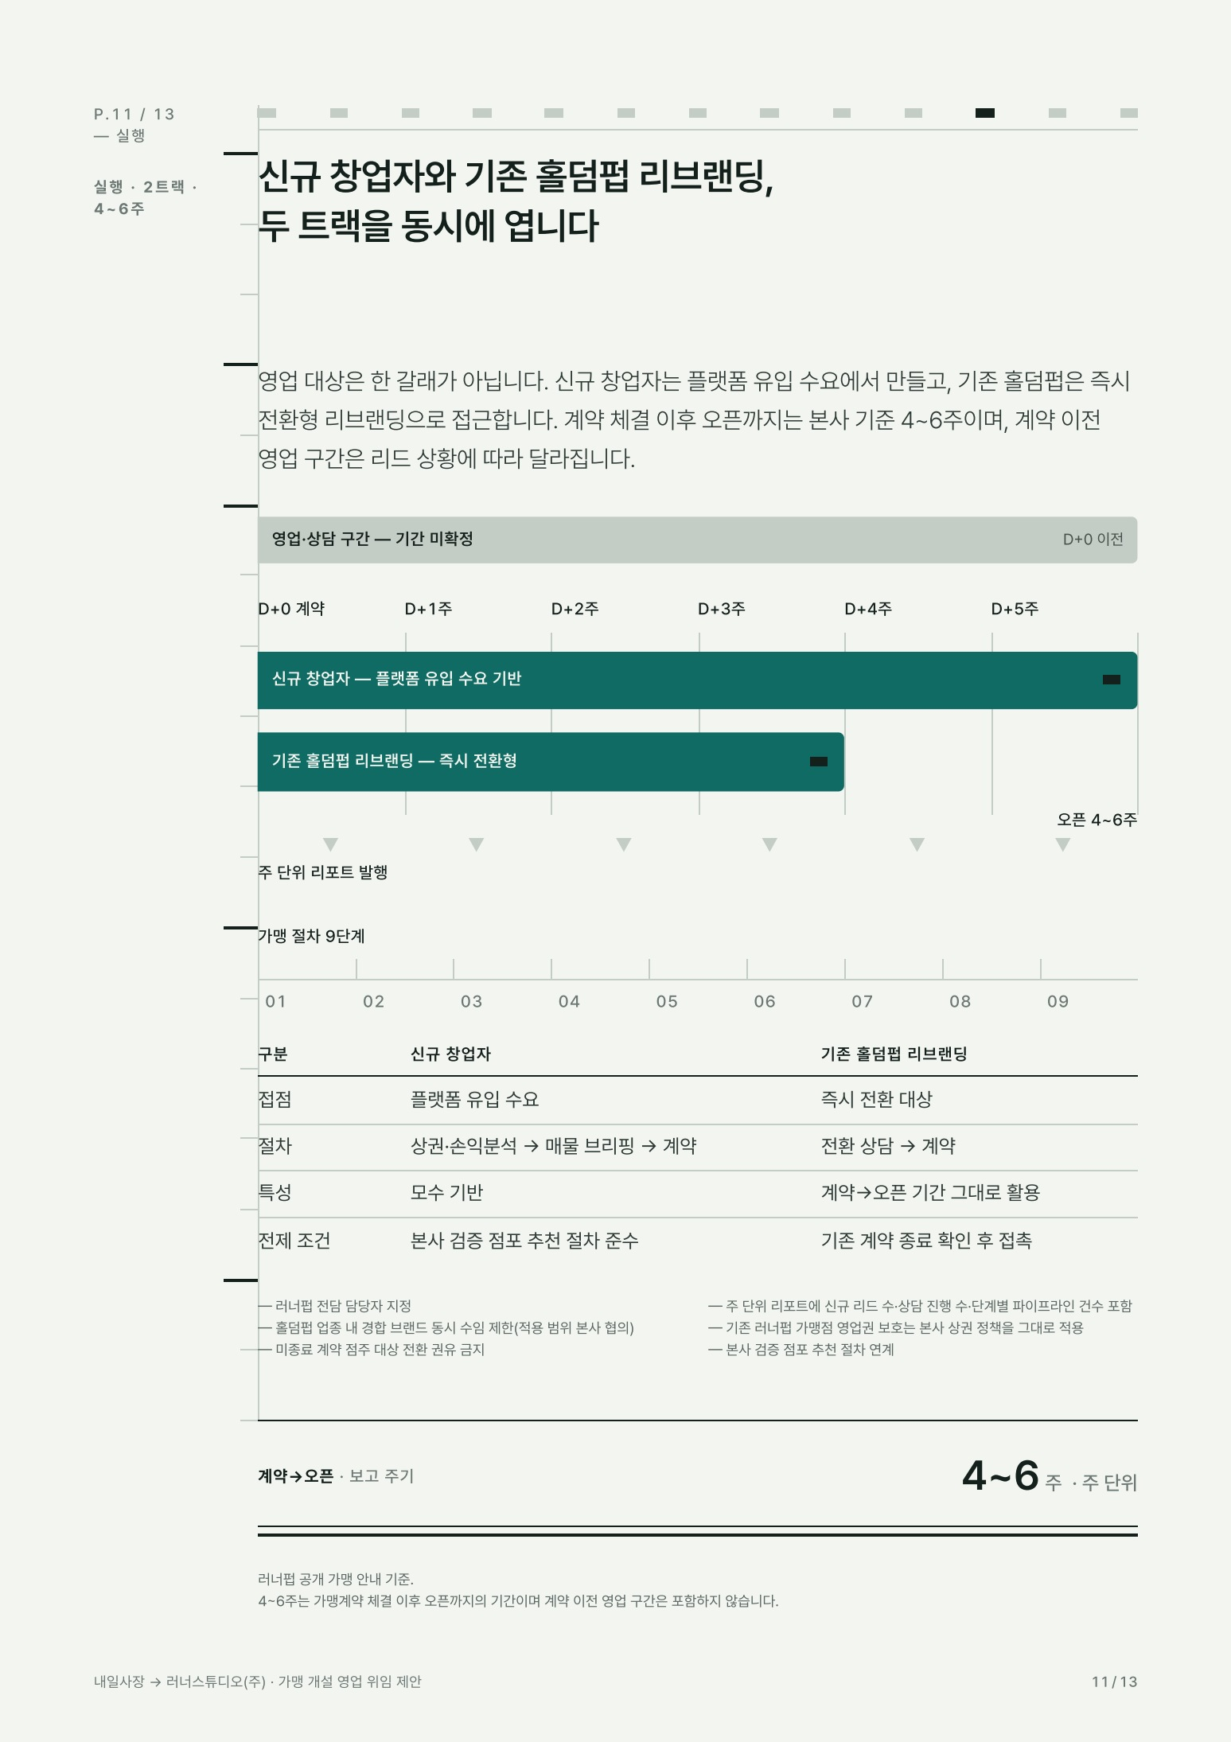
Notes:
실행 — 신규 창업자와 기존 홀덤펍 리브랜딩 두 트랙을 동시에 엽니다.

Slide 12
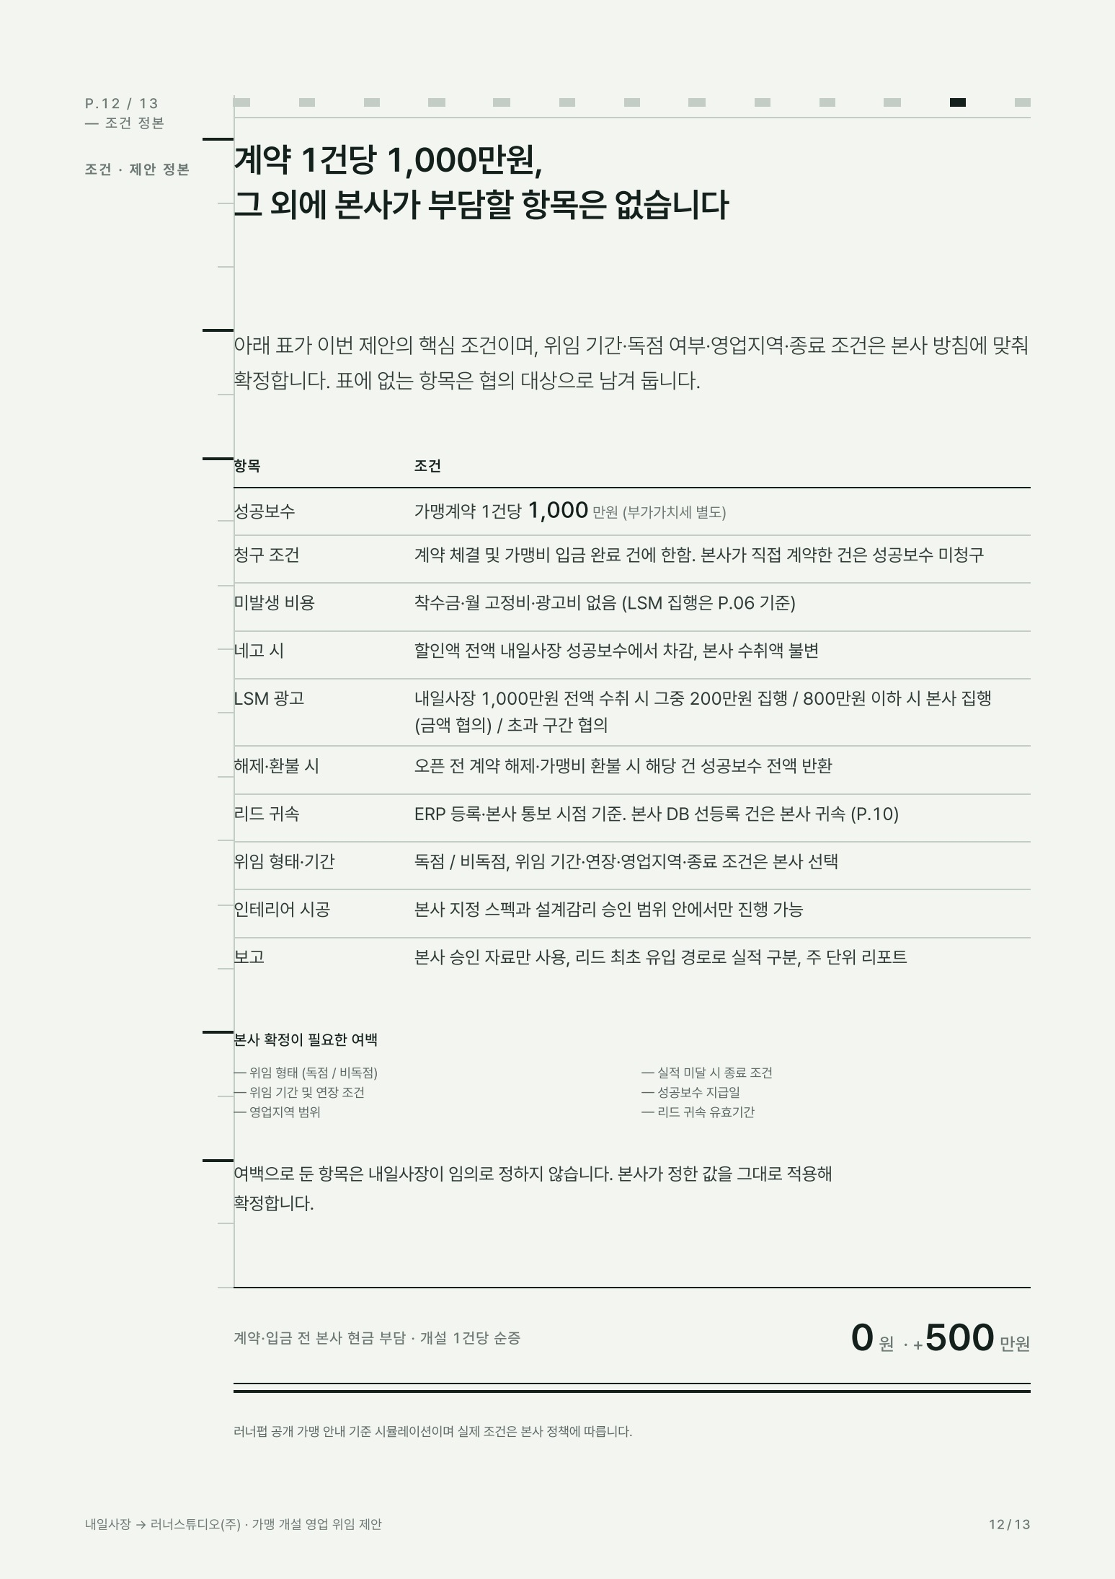
Notes:
조건 정본 — 계약 1건당 1,000만원(부가세 별도), 그 외에 본사가 부담할 항목은 없습니다.

Slide 13
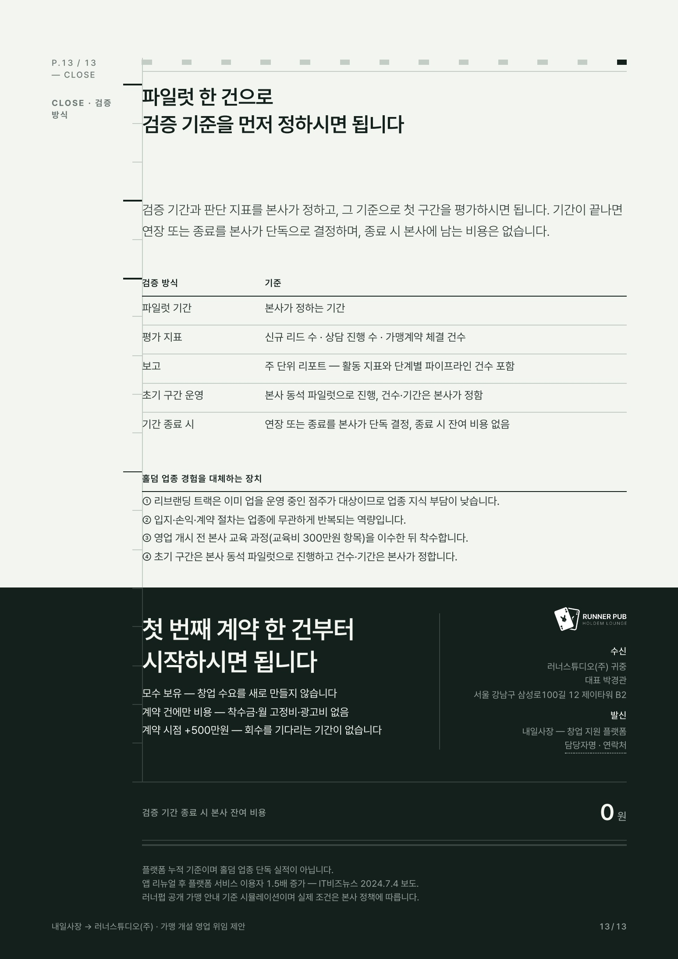
Notes:
CLOSE — 파일럿 한 건으로 검증 기준을 먼저 정하시면 됩니다.

